Slide 1
Τι θα δούμε σήμερα
Τα βασικά στοιχεία των word embeddings
Ερωτήσεις, ασκήσεις
Στατιστικά συλλογής (και ίσως συμπίεση)

Slide 2
Word embeddings ΙΙ (basics)

Slide 3
Διανυσματική αναπαράσταση (representation) λέξεων – κατανεμημένη (distributed) αναπαράσταση
embedding
λέξη
διάνυσμα
dense, low dimension
Στόχος: όμοιες λέξεις -> όμοια διανύσματα

Slide 4
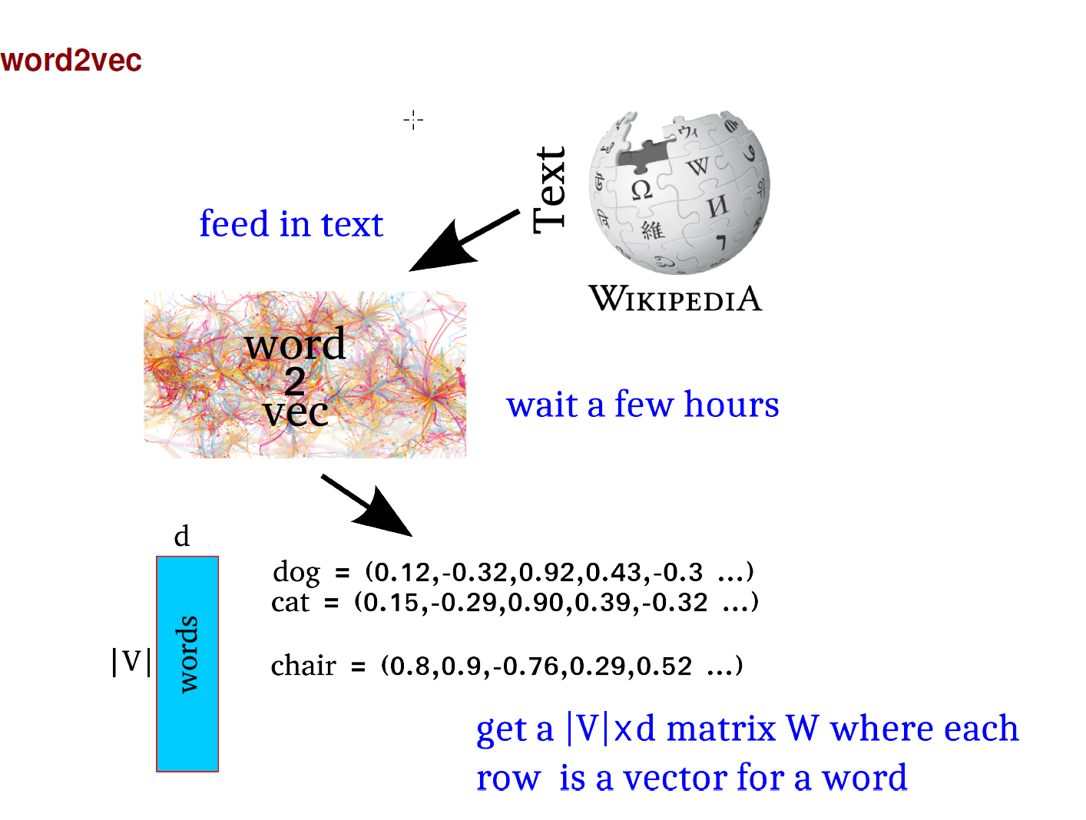

Είσοδος κείμενα, προτάσεις
Google news
…

Slide 5
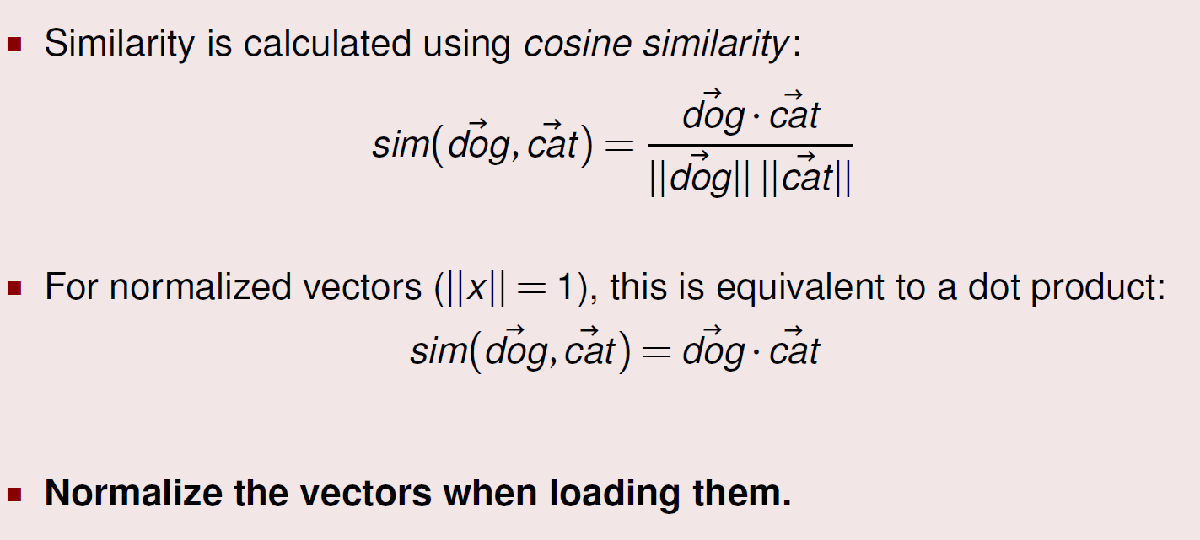
Ομοιότητα/απόσταση
4
5
6
1 2 3
||(1, 2, 3||

Slide 6
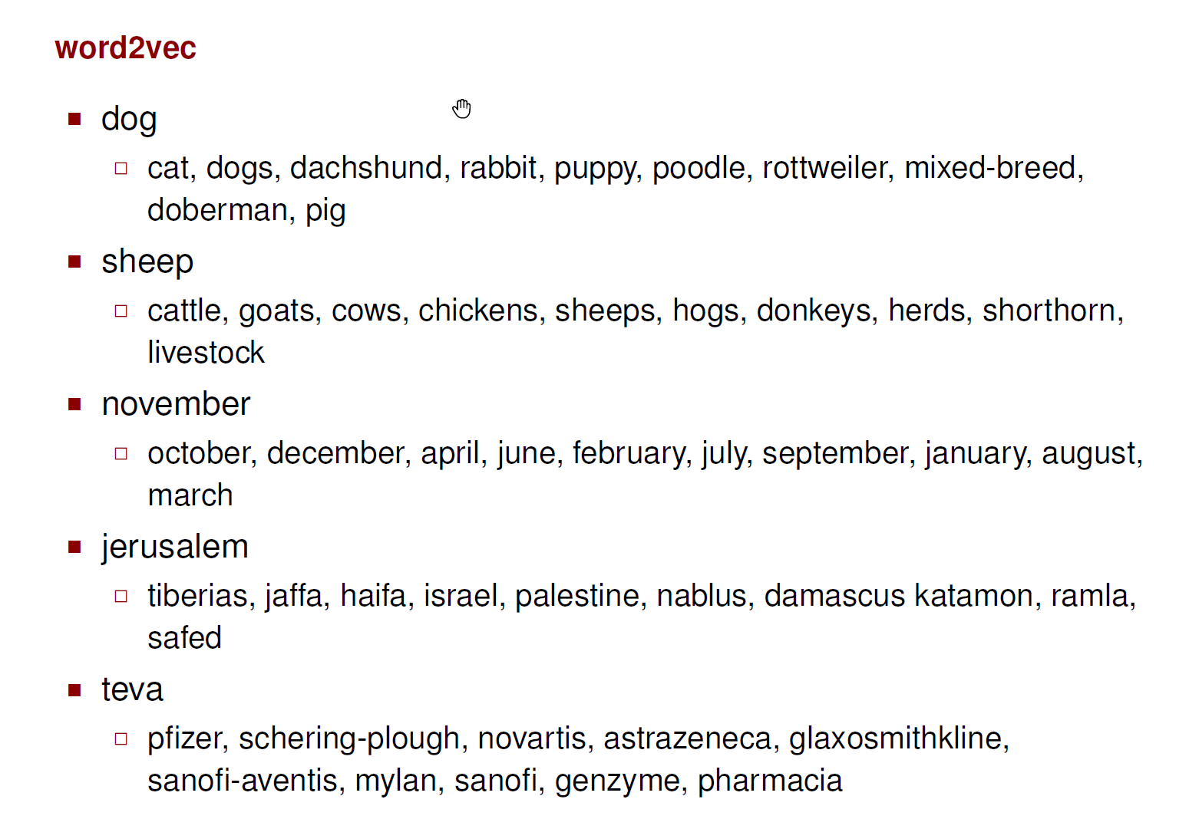

Slide 7
Πως θα βρούμε τις ποιο όμοιες λέξεις με το dog;

Slide 8
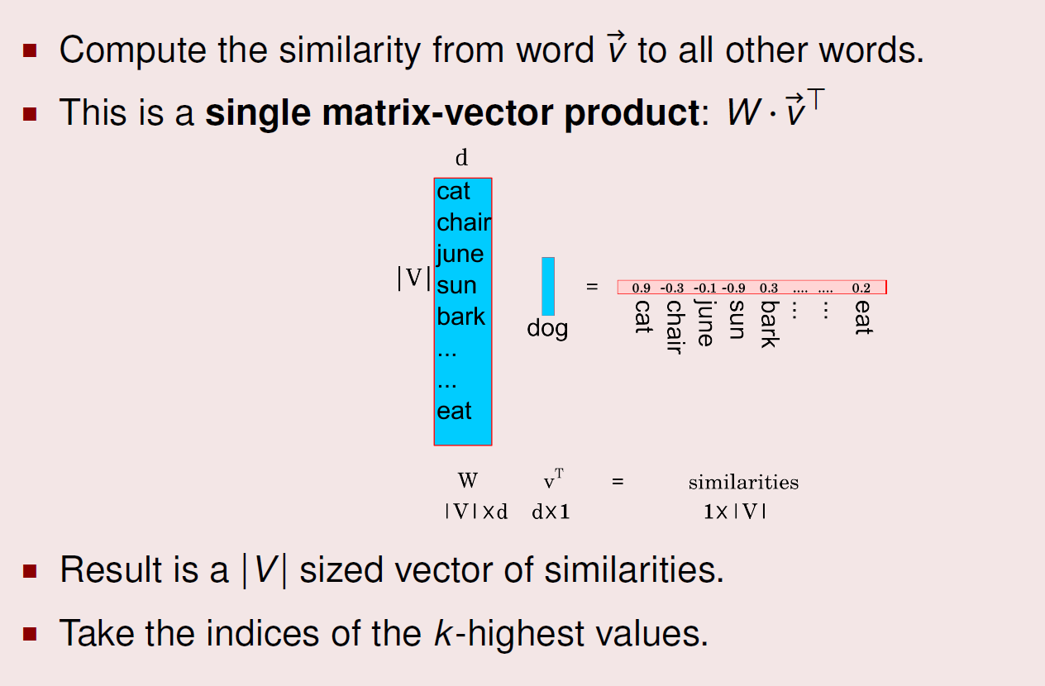
TIP: Όπου μπορούμε χρησιμοποιούμε πράξεις πινάκων. Γιατί;
Το σωστό
|V| x 1

Slide 9
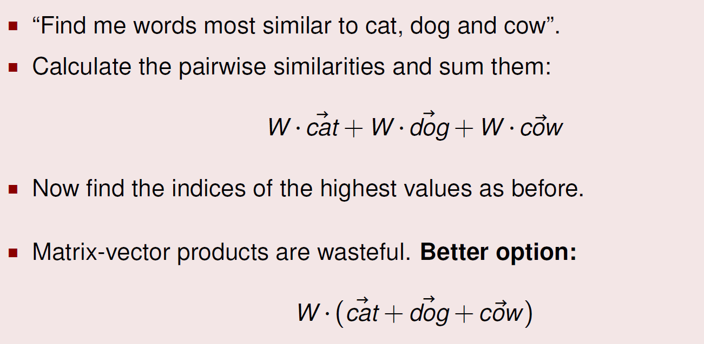
Λέξη ποιο όμοια σε πολλές άλλες;

Slide 10
Σε προηγούμενα μαθήματα είδαμε
Lemmatization
Stemming
Λέξεις σημασιολογικά κοντινές

Slide 11
Πως θα πάρουμε αυτόν τον πίνακα;

Slide 12
Βασική ιδέα
Μία λέξη προσδιορίζεται από τις συμφραζόμενες της λέξεις (context)
Ο καθηγητής διδάσκει το μάθημα στους φοιτητές του στην αίθουσα.
Παράθυρο (window) = 3
Center word
Context word
Κάθε λέξη δύο αναπαραστάσεις: (1) center (2) context
Δηλαδή, έχουμε 2 |V| x d πίνακες
Το center-διάνυσμα της center λέξης πρέπει να είναι όμοιο με τα context-διανύσματα (δηλαδή, το άθροισμα των context διανυσμάτων) των context λέξεων
Και προφανώς το συμμετρικό
Learning: παραδείγματα κειμένου και προσπαθούμε να «μάθουμε» αυτά τα διανύσματα (βάρη)
Training examples – fix the matrices to work for them

Slide 13
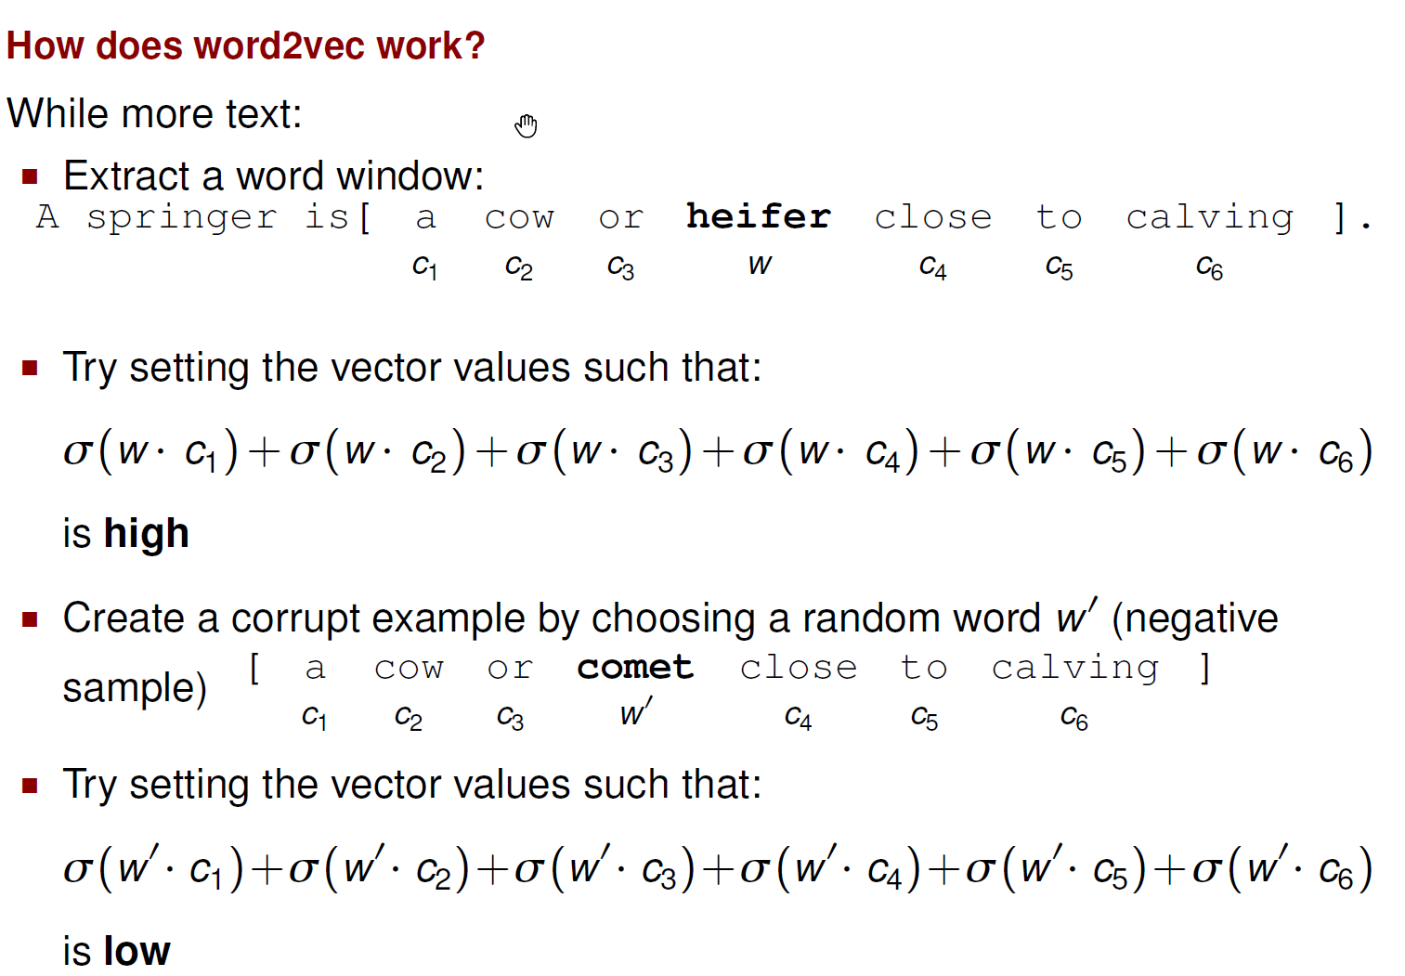
w: center representation – c: context representation

Slide 14
w: center representation – c: context representation
Negative sampling (αρνητικά παραδείγματα)

Slide 15
Word2Vec
Two algorithms
  Continuous Bag of Words (CBOW)
    Predict center word from a bag-of-words context
  Skip-grams (SG)
    Predict context words given the center word
    Position independent (do not account for distance from center)
Two training methods
  Hierarchical softmax
  Negative sampling
Tomas Mikolov, Ilya Sutskever, Kai Chen, Gregory S. Corrado, Jeffrey Dean: Distributed Representations of Words and Phrases and their Compositionality. NIPS 2013: 3111-3119

Slide 16
Βασική ιδέα
Το σκυλί __ την ουρά
Η γάτα __ το ποντίκι
Ο ήλιος __ το πρωί
Το φεγγάρι __ κάθε νύχτα
CBOW
__ __ κουνά __ __
__ __ κυνηγάει __ __
__ __ ανατέλλει __ __
__ __ δύει __ __
skipgram

Slide 17
Ας δούμε πάλι και κάποιες λεπτομέρειες

Slide 18

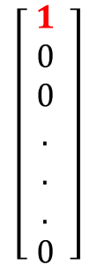
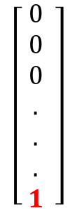
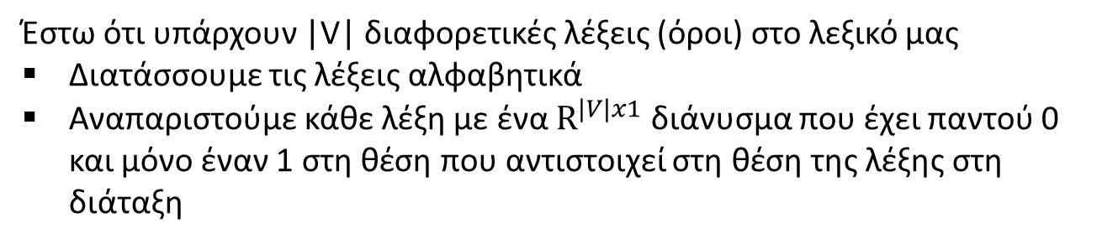

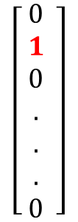


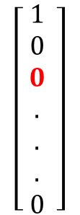
One-hot vectors
Έστω ότι υπάρχουν |V| διαφορετικές λέξεις (όροι) στο λεξικό μας
Διατάσσουμε τις λέξεις αλφαβητικά
Αναπαριστούμε κάθε λέξη με ένα $R^{|V|x1}$ διάνυσμα που έχει παντού 0 και μόνο έναν 1 στη θέση που αντιστοιχεί στη θέση της λέξης στη διάταξη
$$\left[\begin{aligned} 1 \\ 0 \\ 0 \\ . \\ . \\ . \\ 0\end{aligned} \right]$$
$$\left[\begin{aligned} 0 \\ 1 \\ 0 \\ . \\ . \\ . \\ 0\end{aligned} \right]$$
$$\left[\begin{aligned} 1 \\ 0 \\ 0 \\ . \\ . \\ . \\ 0\end{aligned} \right]$$
$$\left[\begin{aligned} 0 \\ 0 \\ 0 \\ . \\ . \\ . \\ 1\end{aligned} \right]$$
.. .
$w^{aardvark}$ =
$w^{a}$ =
$w^{at}$ =
$w^{zerba}$ =
Καμία πληροφορία για ομοιότητα
Πολλές διαστάσεις

Slide 19


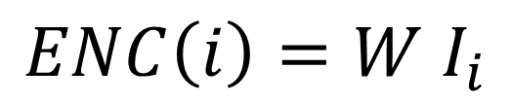
Given matrix W, πως παίρνουμε το embedding της i-οστής λέξης;
Lookup/project
$$ENC\left(i\right)=W I_{i}$$
W
i
$${One hot vector I}_{i}$$
i
0
0
1
0
One-hot or indicator vector, all 0s but position i
$$w_{i}$$

Slide 20
CBOW
  |V| number of words
  N size of embedding
  m size of the window (context)
Use a window of context words to predict the center word
Input: 2m context words
Output: center word
each represented as a one-hot vector

Slide 21
CBOW
  Use a window of context words to predict the center word
Learns two matrices (two embeddings per word, one when context, one when center)
W
Embedding of the i-th word when center word
N
W’
i
i
Embedding of the i-th word when context word
N
|V|
|V|
N x |V| center embeddings
when output
|V| x N context embeddings
when input

Slide 22
CBOW
Intuition
The W’-embedding of the center word should be similar to the (sum of the) W-embeddings of its context words
We want similarity close to one for the center word and close to 0 for all other words

Slide 23
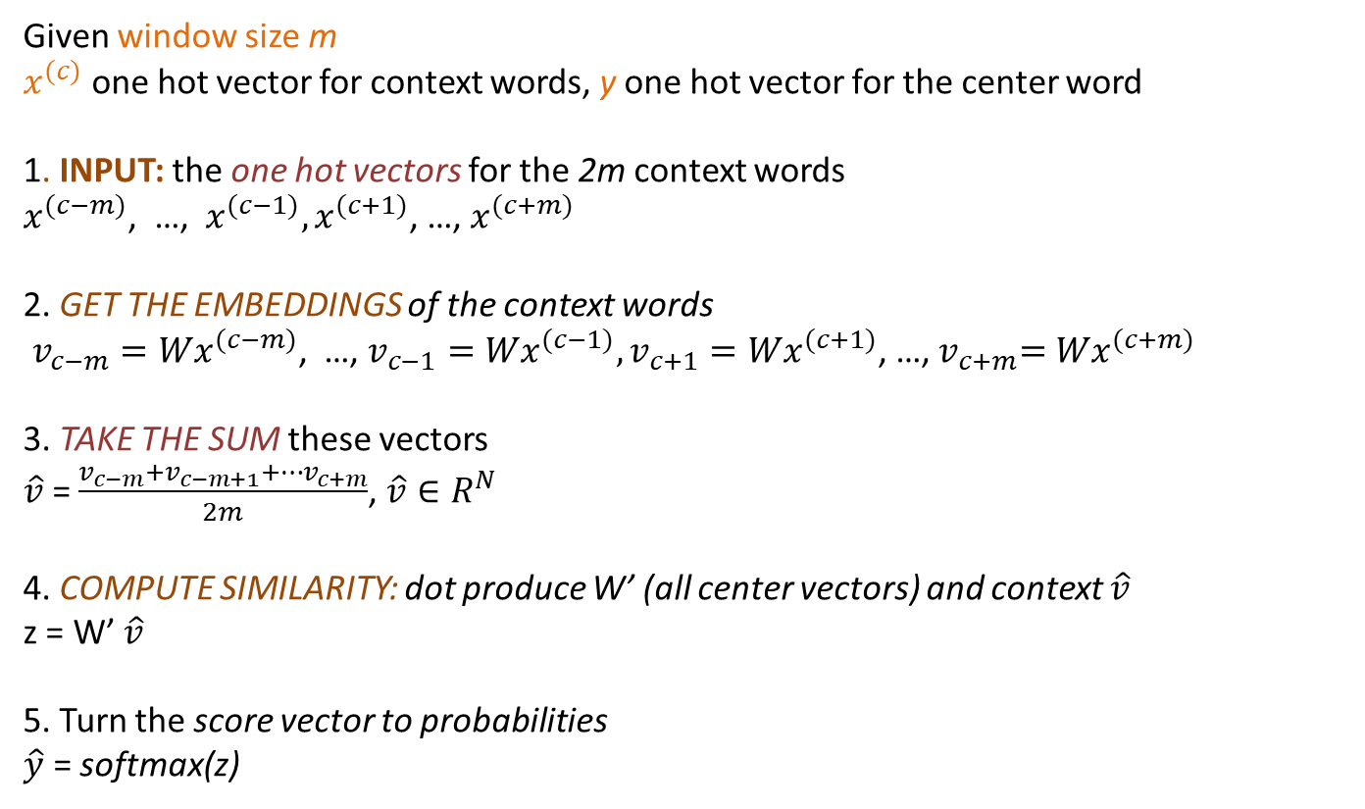
CBOW
Given window size m
$x^{(c)}$ one hot vector for context words, y one hot vector for the center word
1. INPUT: the one hot vectors for the 2m context words
$x^{(c−m)}$, …, $x^{(c−1)},x^{(c+1)}$, …, $x^{(c+m)}$
2. GET THE EMBEDDINGS of the context words
$v_{c−m}{=Wx}^{(c−m)}$, …, $v_{c−1}{=Wx}^{(c−1)},v_{c+1}{=Wx}^{(c+1)}$, …,${ v}_{c+m}{=Wx}^{(c+m)}$
3. TAKE THE SUM these vectors
$\hat{v}$ = $\frac{v_{c−m}+v_{c−m+1}+…v_{c+m}}{2m}$, $\hat{v}∈R^{N}$
4. COMPUTE SIMILARITY: dot produce W’ (all center vectors) and context $\hat{v}$
z = W’ $\hat{v}$
5. Turn the score vector to probabilities
$\hat{y}$ = softmax(z)
We want this to be close to 1 for the center word

Slide 24
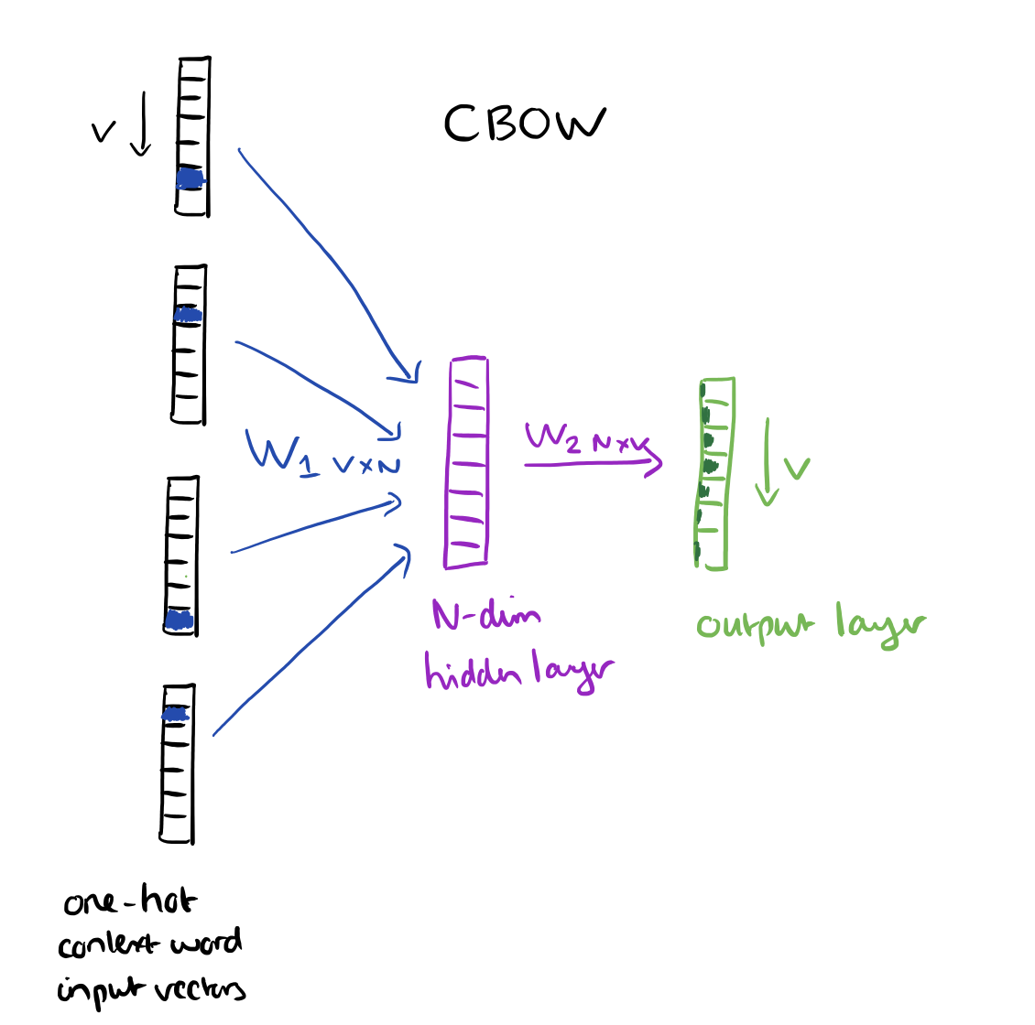

Slide 25
Input layer
Index of cat in vocabulary
0
1
0
cat
0
Hidden layer
Output layer
0
0
0
0
0
0
…
0
one-hot
vector
0
0
one-hot
vector
0
sat
0
0
0
0
1
0
…
1
0
on
0
0
0
0
…
0

Slide 26



We must learn W and W’
Input layer
0
1
0
cat
0
$$W_{V×N}$$
Hidden layer
Output layer
0
0
0
0
0
0
V-dim
…
0
0
$${W′}_{N×V}$$
0
0
sat
0
0
0
0
1
0
$$W_{V×N}$$
N-dim
…
V-dim
1
0
on
0
0
0
0
V-dim
…
N will be the size of word vector
0

Slide 27
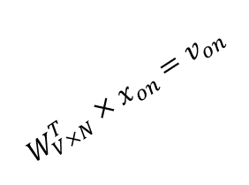

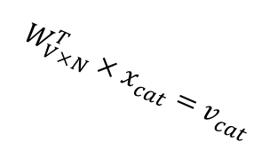



$$W_{V×N}^{T} ×x_{cat}=v_{cat}$$
Input layer
0.1 | 2.4 | 1.6 | 1.8 | 0.5 | 0.9 | … | … | … | 3.2
0.5 | 2.6 | 1.4 | 2.9 | 1.5 | 3.6 | … | … | … | 6.1
… | … | … | … | … | … | … | … | … | …
… | … | … | … | … | … | … | … | … | …
0.6 | 1.8 | 2.7 | 1.9 | 2.4 | 2.0 | … | … | … | 1.2
0
2.4
2.6
…
…
1.8
1
0
$$×$$
0
$$=$$
1
0
0
0
0
0
x_{cat}
0
0
Output layer
0
0
0
$$W_{V×N}^{T}×x_{cat}=v_{cat}$$
…
0
0
0
0
V-dim
…
0
0
$$\hat{v}=\frac{v_{cat}+v_{on}}{2}$$
0
+
0
sat
0
0
0
0
$$W_{V×N}^{T}×x_{on}=v_{on}$$
1
0
…
V-dim
1
Hidden layer
0
x_{on}
0
0
N-dim
0
0
V-dim
…
0

Slide 28

$$W_{V×N}^{T} ×x_{on}=v_{on}$$
Input layer
0.1 | 2.4 | 1.6 | 1.8 | 0.5 | 0.9 | … | … | … | 3.2
0.5 | 2.6 | 1.4 | 2.9 | 1.5 | 3.6 | … | … | … | 6.1
… | … | … | … | … | … | … | … | … | …
… | … | … | … | … | … | … | … | … | …
0.6 | 1.8 | 2.7 | 1.9 | 2.4 | 2.0 | … | … | … | 1.2
0
1.8
2.9
…
…
1.9
0
0
$$×$$
0
$$=$$
1
1
0
0
0
0
x_{cat}
0
0
Output layer
0
0
0
$$W_{V×N}^{T}×x_{cat}=v_{cat}$$
…
0
0
0
0
V-dim
…
0
0
$$\hat{v}=\frac{v_{cat}+v_{on}}{2}$$
0
+
0
sat
0
0
0
0
$$W_{V×N}^{T}×x_{on}=v_{on}$$
1
0
…
V-dim
1
Hidden layer
0
x_{on}
0
0
N-dim
0
0
V-dim
…
0

Slide 29






Input layer
0
1
0
cat
0
$$W_{V×N}$$
Hidden layer
Output layer
0
0
0
0
0
0
V-dim
…
0
0
$$W_{V×N}^{′}×\hat{v}=z$$
0
$$\hat{y}=softmax(z)$$
0
0
0
0
0
$$\hat{v}$$
1
0
$$W_{V×N}$$
…
1
N-dim
0
on
0
${\hat{y}}_{sat}$
0
0
V-dim
0
V-dim
…
N will be the size of word vector
0

Slide 30


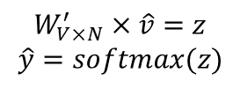
Input layer
0
We would prefer $\hat{y}$ close to ${\hat{y}}_{sat}$
1
0
cat
0
$$W_{V×N}$$
Hidden layer
Output layer
0
0
0.01
0.02
0.00
0.02
0.01
0.02
0.01
0.7
…
0.00
0
0
0
0
V-dim
…
0
0
0
$$W_{V×N}^{′}×\hat{v}=z$$
$$\hat{y}=softmax(z)$$
0
0
0
0
0
$$\hat{v}$$
1
0
$$W_{V×N}$$
…
1
N-dim
0
on
0
${\hat{y}}_{sat}$
0
0
V-dim
0
V-dim
…
N will be the size of word vector
$\hat{y}$
0

Slide 31




$$W_{V×N}^{T}$$
Input layer
0.1 | 2.4 | 1.6 | 1.8 | 0.5 | 0.9 | … | … | … | 3.2
0.5 | 2.6 | 1.4 | 2.9 | 1.5 | 3.6 | … | … | … | 6.1
… | … | … | … | … | … | … | … | … | …
… | … | … | … | … | … | … | … | … | …
0.6 | 1.8 | 2.7 | 1.9 | 2.4 | 2.0 | … | … | … | 1.2
Contain word’s vectors
0
1
0
x_{cat}
0
Output layer
0
0
$$W_{V×N}^{}$$
0
0
0
0
V-dim
…
0
0
$$W_{V×N}^{′}$$
0
0
sat
0
0
0
0
$$W_{V×N}^{}$$
1
0
…
V-dim
1
Hidden layer
0
x_{on}
0
0
N-dim
0
0
V-dim
…
0
We can consider either W (context) or W’ (center) as the word’s representation.
Or even take the average.
Notes:
W contains input word vectors.
W’ contains output word vectors.
We can consider either W or W’ as the word’s representation. Or even take the average.

Slide 32
Skipgram
Given the center word, predict (or, generate) the context words
Input: center word
Output: 2m context word
each represented as a one-hot vectors
Learn two matrices
W: N x |V|, input matrix, word representation as center word
W’: |V| x N, output matrix, word representation as context word

Slide 33
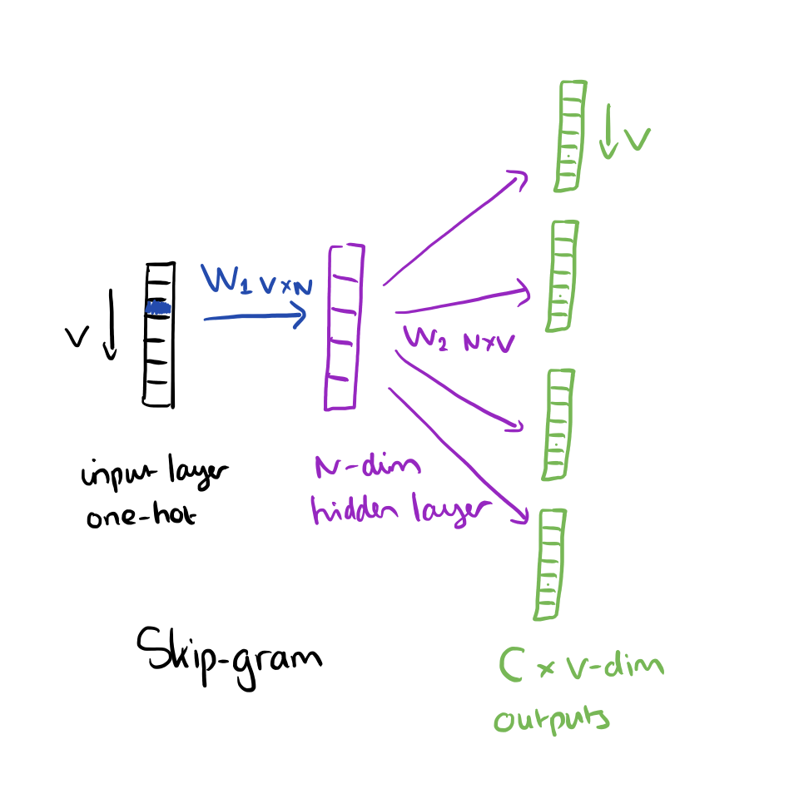

Slide 34
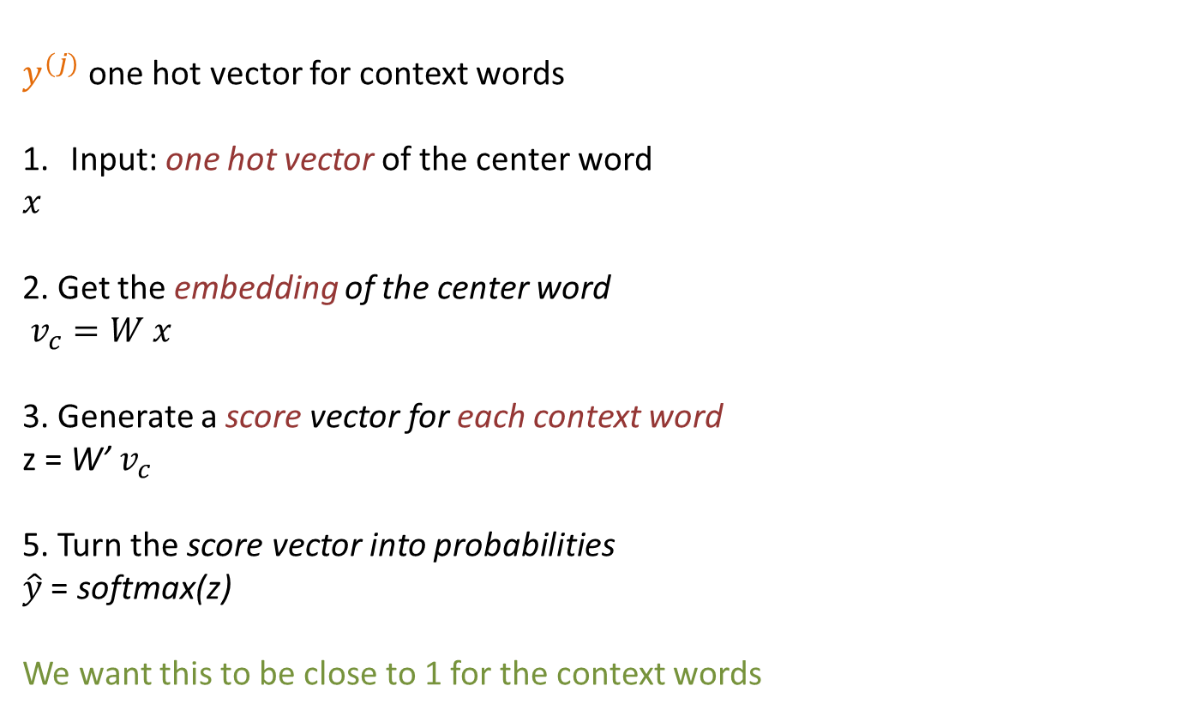
Skipgram
$y^{(j)}$ one hot vector for context words
Input: one hot vector of the center word
$$x$$
2. Get the embedding of the center word
$v_{c}=W x$
3. Generate a score vector for each context word
z = W’ $v_{c}$
5. Turn the score vector into probabilities
$\hat{y}$ = softmax(z)
We want this to be close to 1 for the context words

Slide 35
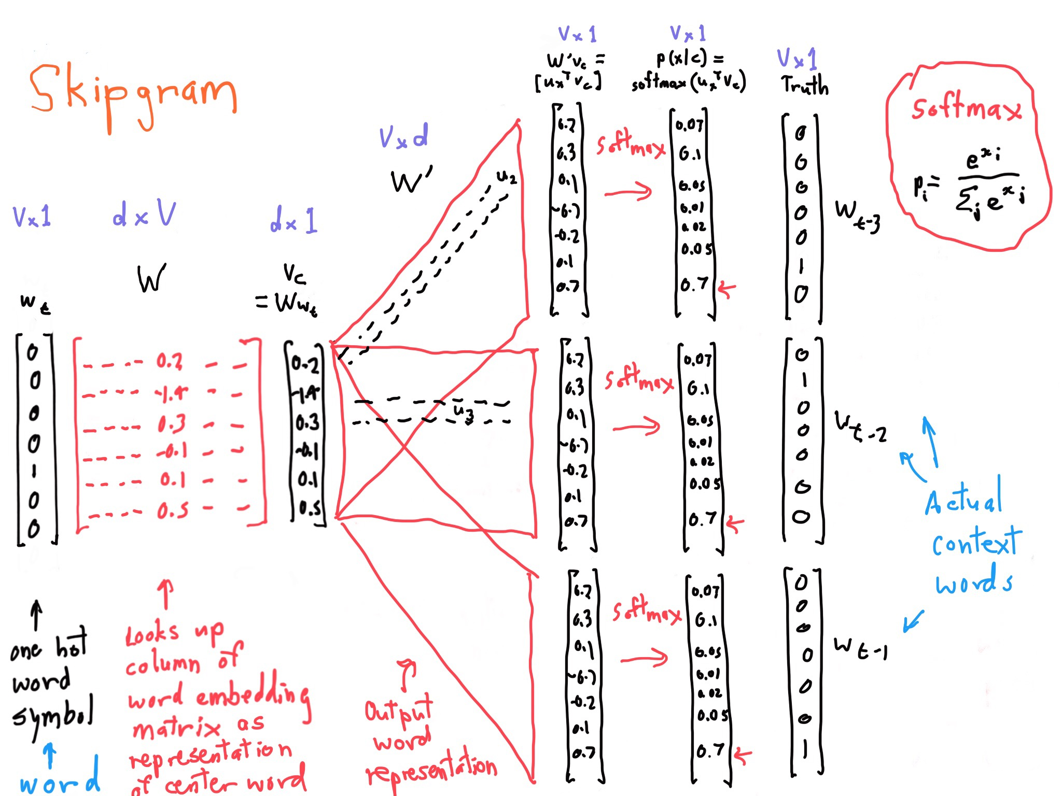

Slide 36
Εντυπωσιακά αποτελέσματα!

Slide 37
These representations are very good at encoding similarity and dimensions of similarity!
Analogies testing dimensions of similarity can be solved quite well just by doing vector subtraction in the embedding space
  Syntactically
  x_{apple} − x_{apples} ≈ x_{car} − x_{cars} ≈ x_{family} − x_{families}
  Similarly for verb and adjective morphological forms
  Semantically
  x_{shirt} − x_{clothing} ≈ x_{chair} − x_{furniture}
  x_{king} − x_{man} ≈ x_{queen} − x_{woman}

Slide 38
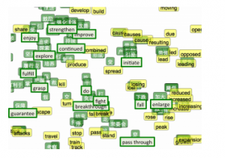
Improve language translation
bilingual embedding with chinese in green and english in yellow
By aligning the word embeddings for the two languages

Slide 39
End of lecture
Χρησιμοποιήθηκε υλικό από
CS276: Information Retrieval and Web Search, Christopher Manning and Pandu Nayak, Lecture 14: Distributed Word Representations for Information Retrieval
Jordan Boyd-Graber, UMD course Natural Language Processing,
https://www.analyticsvidhya.com/blog/2017/06/word-embeddings-count-word2veec/
Μια περιγραφή του skipgram:
Chris McCormick
http://mccormickml.com/2016/04/19/word2vec-tutorial-the-skip-gram-model/
Δείτε και το
https://www.analyticsvidhya.com/blog/2017/06/word-embeddings-count-word2veec/

